Slide 1
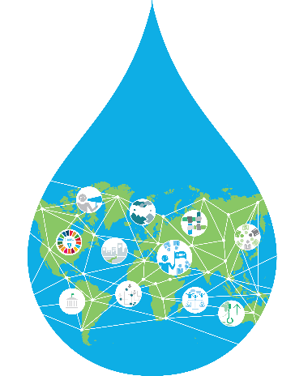
Global Water Partnership Sudamérica
Actividades realizadas
2020 y 2021
27 DE OCTUBRE DE 2021
ASAMBLEA GENERAL DE MIEMBROS
Ing. Leandro Díaz y Lic. Alejandra Mujica

Slide 2
Global Water Partnership Sudamérica
NUESTROS VALORES
Inclusividad Apertura
Transparencia Responsabilidad
Respeto Solidaridad
Enfoque transformador de género
Somos una red de actores y una organización intergubernamental orientada a trabajar con los países hacia la gestión equitativa y sostenible de los recursos hídricos
7 países con CWP, más de 350 miembros (academia, gobierno, ONGs, sector privado). Secretariado en Montevideo, Uruguay
Movilizando por un mundo con seguridad hídrica

Slide 3
2020: actividades realizadas en una nueva realidad
Rápidamente se piensan las actividades realizables en el marco de la pandemia
Se realizan cambios en el presupuesto para poder ajustar el mismo a la modalidad virtual
Movilizando por un mundo con seguridad hídrica

Slide 4
Proyectos GIRH SAM 2020 (1)
Se realiza una convocatoria concursable a Proyectos de GIRH entre los miembros de GWP Sudamérica.
Se diseñan las bases con sus correspondientes formularios y criterios de evaluación
Se conforma una comisión evaluadora
Se seleccionan 6 proyectos que se realizaron en: Argentina, Uruguay, Brasil y Venezuela.
Inversión: 25.000 euros
Movilizando por un mundo con seguridad hídrica

Slide 5
Proyectos GIRH SAM 2020 (2)
1. LAS AGUAS SUBTERRÁNEAS Y LA MITIGACIÓN DE LOS EFECTOS DE LA SEQUÍA COMO FENÓMENO HIDROLÓGICO EXTREMO. SU REGULACIÓN EN EL DERECHO DE AGUAS ARGENTINO. Universidad de Mendoza - Argentina
2. PROCESO DE CONSTRUCCIÓN DE LA GESTIÓN INTEGRADA DE RECURSOS HÍDRICOS EN URUGUAY: ESTADO DE SITUACIÓN Y CONTROVERSIAS Instituto SARAs Uruguay
3. CONCEPÇÕES METODOLÓGICAS PARA ARTICULAÇÃO DE BASE CARTOGRÁFICA DE RECURSOS HÍDRICOS DE BACIAS HIDROGRÁFICAS TRANSFRONTEIRIÇAS Universidad de Brasilia Brasil
4. XVIII Encontro de Estudos e Debates de Água Doces do Baixo Amazonas Universidade Federal do Oeste do Pará – UFOPA - Brasil
5. HISTORIAS HACIA LA GOBERNANZA DE LA CUENCA DEL PLATA, 50 AÑOS DE EXPERIENCIA Fundación Sustentarnos y AIDIS- Argentina-
6. LOS JÓVENES COMO AGENTES DE CAMBIO EN FAVOR DE LA GIRH Vitalis- Venezuela
Movilizando por un mundo con seguridad hídrica

Slide 6
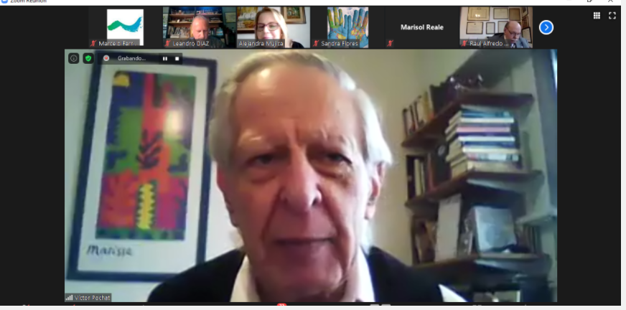
Serie de Webinarios GWP Sudamérica
Se organizan Webinarios a los efectos de mantener la comunicación con nuestros miembros
Se logra una muy buena asistencia a los mismos, desde todos los países de la región
Se invitan conferencistas de renombre en diversas temáticas de interés regional
5 webinarios
Prof. Víctor Pochat (Argentina)
Dra. Micaela Trimble (Uruguay)
Profs. Samuel Sandoval y Romina Díaz (Argentina y México)
Prof. Carlos Saito (Brasil)
Ing. Gustavo Villa Uría (Argentina)
Movilizando por un mundo con seguridad hídrica

Slide 7
ODS 651 en Paraguay
Paraguay actualiza el grado de implementación del ODS 6.5.1
Taller de Consulta participativa del ODS 6.5.1: "Grado de Implementación de la Gestión Integrada de los Recursos Hídricos“
Taller virtual con una excelente presencia de 94 actores clave del agua del área gubernamental, academia, sociedad civil, institutos de investigación, comisiones de cuenca locales y binacionales.
Ministerio de Medio Ambiente de Paraguay, Director de Recursos Hídricos y Punto Focal de este indicador Ing. David Fariña.
Movilizando por un mundo con seguridad hídrica

Slide 8
BOLIVIA
Colaboración con el gobierno de Bolivia, a través de la GIZ para la realización de recomendaciones para el Plan de Cuencas Nacional (2020 2025)
Se realiza el Primer Encuentro Nacional ODS 651 “Hacia la seguridad hídrica en Bolivia”
Encuentro de diálogo multi actor
Recomendaciones para su Plan de Cuencas / Policy Brief
Locally raised funds GWP SAM (fondos levantados)
Movilizando por un mundo con seguridad hídrica

Slide 9
PROYECTOS TEMÁTICA CAMBIO CLIMÁTICO:
PARAGUAY Y ECUADOR
Programa de NDC Partnership Climate Action Enhancement Package
ECUADOR GWP inicia el apoyo al gobierno de Ecuador a mejorar los datos, la información y los métodos necesarios para producir Contribuciones Nacionales Determinadas (NDCs) más sólidas y realizar un seguimiento de las mismas en los sectores priorizados de adaptación. Se contempla la transversalización progresiva del enfoque de género en las principales políticas, protocolos y herramientas que atiendan riesgos y amenazas climáticas.
PARAGUAY GWP inicia el apoyo al gobierno de Paraguay para la Formulación y Actualización de las metas de adaptación al cambio climático para respaldar la segunda presentación de Contribuciones Determinadas a Nivel Nacional (NDCs)
Trabajo de investigación (conjuntamente con Centroamérica) que tiene como objetivo revisar el nivel de inclusión del enfoque de género en el marco regulatorio, político y de planificación relacionado con el cambio climático y la gestión integrada de los recursos hídricos en ocho países de Centro y Sudamérica (resultados próximos a ser publicados)
Movilizando por un mundo con seguridad hídrica

Slide 10
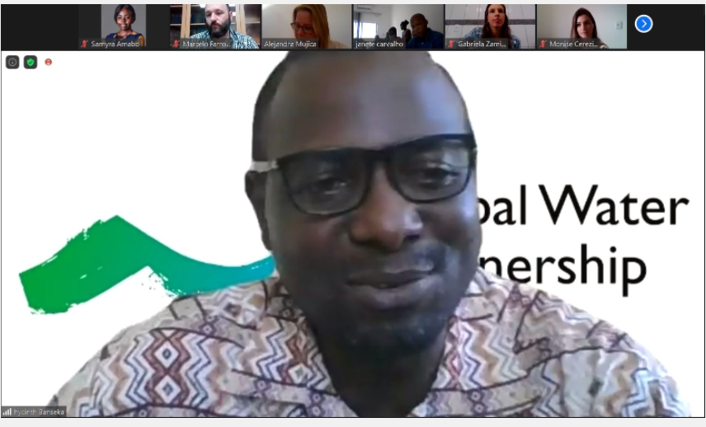
Cooperación entre regiones de GWP: compartiendo el Portugués
“Introducción GIRH Toolbox en Santo Tomé y Príncipe” (19/11/2020)
Profs. Carlos Saito, Gabriela Zamignan y
Monise Terra
BRASIL - SANTO TOMÉ y PRÍNCIPE
Movilizando por un mundo con seguridad hídrica

Slide 11
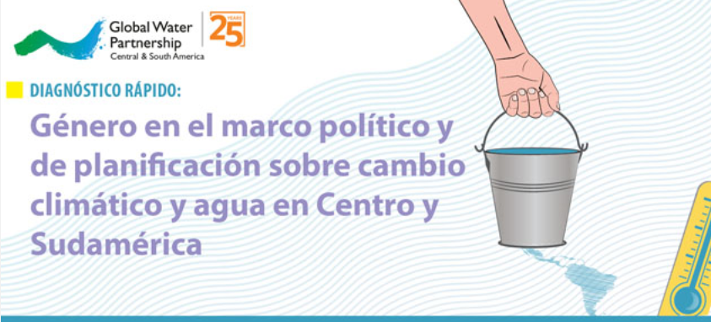
Cooperación entre regiones de GWP: adoptar un enfoque de nada sobre ell@s sin ell@s”
GWP Centro y Sudamérica han desarrollado un diagnóstico rápido sobre la situación actual del nivel de inclusión del tema de género en el marco regulatorio, político y de planificación de la gestión del agua y cambio climático en algunos países latinoamericanos, incluyendo: Bolivia, Chile, Costa Rica, Ecuador, El Salvador, Guatemala, Honduras, y Perú.
Movilizando por un mundo con seguridad hídrica

Slide 12
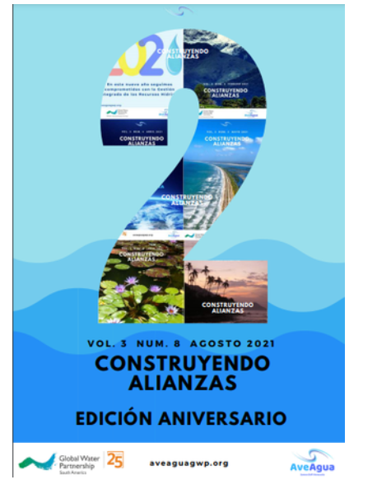
Otros
Revista: “Construyendo Alianzas” Aveagua (Venezuela)
Revista: Asociación Brasilera de Recursos Hídricos
Cambio de institución hospedera en agosto de 2020.
Nueva IH Cámara de Industrias del Uruguay (Montevideo)
- 5 nuevos miembros
Movilizando por un mundo con seguridad hídrica

Slide 13
Actividades enero-octubre 2021
Proyectos
Webinarios
Publicaciones
Otros
Movilizando por un mundo con seguridad hídrica

Slide 14
Proyectos GIRH SAM 2021 (1)
Se realiza una convocatoria a Proyectos de GIRH entre los miembros del Comité Directivo Regional.
Se diseñan las bases con sus correspondientes formularios
Se seleccionan 9 proyectos que se realizaron en: Argentina, Brasil, Chile, Colombia, Perú y Venezuela.
Inversión: 33.000 euros

Slide 15
Proyectos GIRH SAM 2021 (2)
FORTALECIMEINTO DE ORGANIZACIONES DE USUARIOS DE AGUA DE LAS TIERRAS SECAS DE ARGENTINA Asociación Primera Zona Río Mendoza-Argentina
REGULACIÓN DE LOS SISTEMAS DE DISTRIBUCIÓN Asociación de Coopertivas Vitivinícolas Argentina (ACOVI)-Argentina
ESTRATÉGIAS DE FORMAÇÃO CONTINUADA PARA RECURSOS HÍDRICOS EM BACIAS HIDROGRÁFICASTRANSFRONTEIRIÇAS NA AMÉRCIA DO SUL Universidad de Brasilia- Brasil
GENERACIÓN DE ESCENARIOS DE RESPUESTA CONTINUA PARA LA GESTIÓN INTEGRADA DEL AGUA Resuja Chile-Chile
PÁRAMOS FUENTE DE VIDA Fundación Andina para el Desarrollo Humano y Social-Colombia
IMPLEMENTACIÓN DE ESTRATEGIAS PARA EL DIÁLOGO DE LA CIUDADANÍA ACTIVA EN LA PROTECCIÓN DE LOS HUMEDADES RAMSAR EN EL PLAN DE ORDENAMIENTO TERRITORIAL DE BOGOTÁ D.C. Fundación Natura, Territorio y Paz-Colombia

Slide 16
Proyectos GIRH SAM 2021 (3)
7. PROGRAMA DE FORTALECIMIENTO EN HUELLA HÍDRICA - CERTIFICADO AZUL, COMO EXPERIENCIA DE GESTIÓN PUBLICO Autoridad Nacional del Agua - Dirección de Administración de Recursos Hídricos-Perú
8. TALLER TÉCNICO VIRTUAL DE PREPARACIÓN PARA ACCEDER A FINANCIAMIENTO DEL FONDO VERDE PARA EL CLIMA (GCF) Autoridad Nacional del Agua- Perú
9. FORMACIÓN DE JÓVENES COMO AGENTES DE CAMBIO EN FAVOR DE LA GESTIÓN INTEGRADA DE LOS RECURSOS HÍDRICOS EN AMÉRICA Vitalis- Venezuela

Slide 17
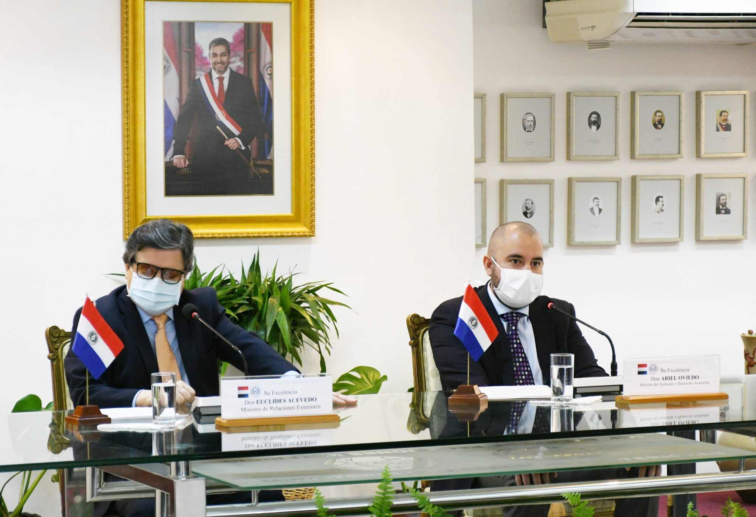
Proyectos
Cambio Climático y Adaptación
- Seguimos con los proyectos en Ecuador y Paraguay sobre las NDCs en el marco del Programa NDC CAEP
Paraguay, con el apoyo de GWP Sudamérica y NDC han avanzado en su ambición de las Metas Nacionales Determinadas (NDC) y las presentan el 14 de julio en la Cancillería Nacional.
El objetivo es la Planificación Nacional de Adaptación de Paraguay, un proceso de mediano-largo plazo que guiará las acciones e inversiones de adaptación del país.
Un gran avance para Paraguay y la región y un exitoso proceso de colaboración y compromiso.
Movilizando por un mundo con seguridad hídrica

Slide 18
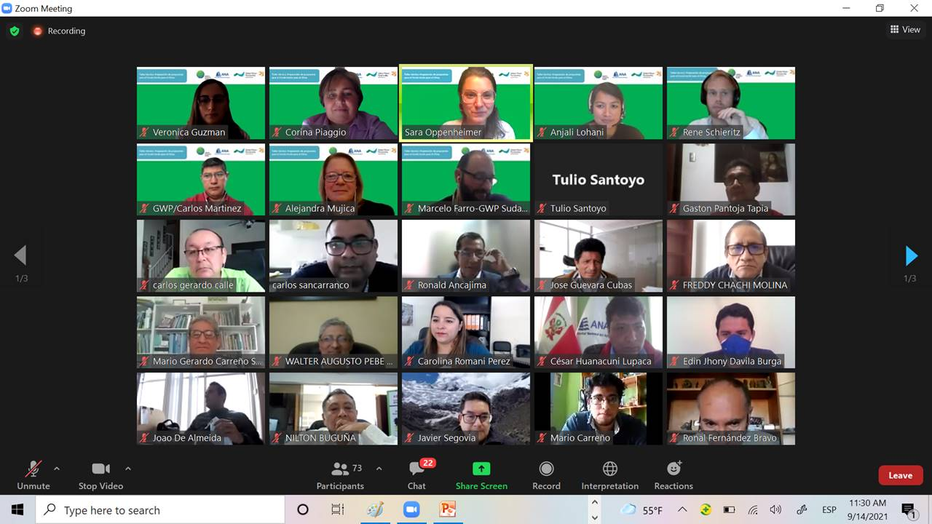
Proyectos
Cambio Climático y Adaptación
- Capacitación preparatoria para los proyectos del Fondo Verde para el Clima (FVC o GCF) conjuntamente con la Autoridad Nacional del Agua (Perú)
El Presidente de GWP Perú Ing. Juvenal Ponce de León destacó la capacidad de GWP Sudamérica de generar estas oportunidades para los países.
Giancarlo Rosazza celebró este encuentro, el soporte de GWP y la activa participación del staff de la ANA e indicó: “Estamos más preparados y estoy seguro que no será el último Taller que tengamos con GWP para fortalecer nuestras capacidades.”
La Coordinadora Regional Alejandra Muijca,, comento “Estoy muy contenta con el resultado de este Taller; de todo lo que creo que tod@s hemos aprendido! Si Perú así lo decide, estaremos felices de darles el soporte necesario en todos los pasos para armar la propuesta y procurar los fondos de del FVC, objetivo de ambas instituciones.”
Movilizando por un mundo con seguridad hídrica
Notes:
Al cierre del evento, el Presidente de GWP Perú Ing. Juvenal Ponce de León destacó la capacidad de GWP Sudamérica de generar estas oportunidades para los países. Agradecido que sea Perú, quien está recibiendo esta capacitación para agua, medio ambiente y su financiamiento.
Giancarlo Rosazza celebró este encuentro, el soporte de GWP y la activa participación del staff de la ANA e indicó: “Estamos más preparados y estoy seguro que no será el último Taller que tengamos con GWP para fortalecer nuestras capacidades.”
Y finalmente, la Coordinadora Regional Alejandra Muijca, a cargo de todo este proceso con la novel Oficial de Programas de Sudamérica Verónica Guzmán, comentó “Estoy muy contenta con el resultado de este Taller; de todo lo que creo que tod@s hemos aprendido! Si Perú así lo decide, estaremos felices de darles el soporte necesario en todos los pasos para armar la propuesta y procurar los fondos de del FVC, objetivo de ambas instituciones.” Y valoró muy especialmente la experiencia de trabajo: fluida y eficiente con todo el equipo de especialistas y la Autoridad Nacional de Aguas del Perú. “GWP Sudamérica demuestra una vez más que cuenta con la expertise, los profesionales y la voluntad de apoyar a los países en lo que precisen, en todo lo que signifique agua, adaptación, resiliencia, NDC´s y cambio climático.”

Slide 19
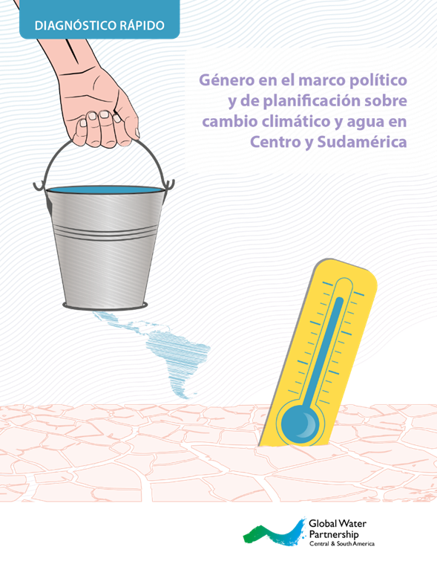
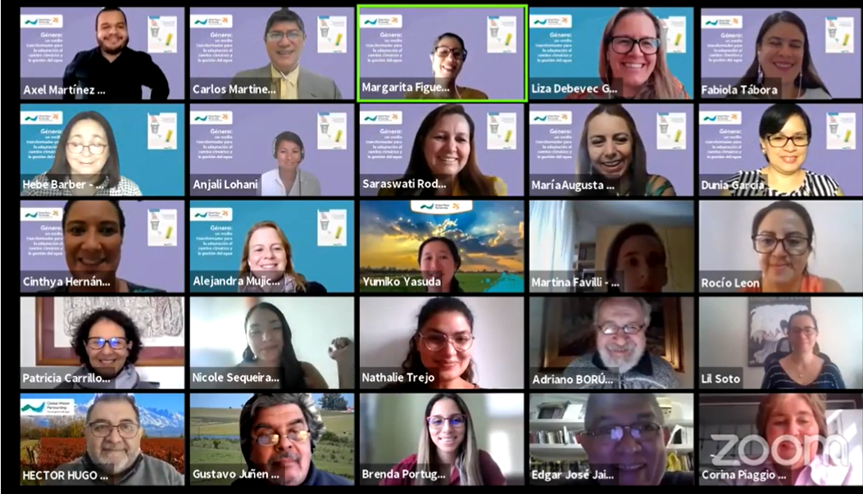
Proyectos
Cambio Climático y Adaptación
Wacdep G: Agua cambio climático y género, conjuntamente con GWP Centroamérica
Participación en Webinarios
“Mujeres Latinoamericanas”
a través del Presidente de GWP SAM
Movilizando por un mundo con seguridad hídrica
Notes:
Alex Martínez nos compartió las premisas de la reunión y tomó la palabra Carlos Martínez, moderador del evento El Presidente Regional de GWP Sudamérica Ing. Leandro Díaz celebra esta instancia y da paso al comienzo a las presentaciones.
Luego de una actividad interactiva, Liza Devebec, "Es importante que las organizaciones comprendan que el tema de género es transversal en todas ellas. Como GWP nos comprometemos a promover la igualdad de género más allá de las declaraciones de intención. En toda nuestra cartera, levantaremos las barreras para el progreso en la igualdad de género y la inclusión en la gestión del agua, ampliando los beneficios para las mujeres, los grupos vulnerables y excluidos, y el medio ambiente a través de un programa global." y recomienda estos documentos de GWP: www.gwp.org/en/we-act/themesprogrammes/Gender/, destacando al cierre "la clave es pequeños pero relevantes pasos"
Anjali Lohani, especialista Senior en gestión del agua y resiliencia climática presenta 10 años de experiencias de cómo fortalecer abordajes integrados de igualdad de género y resiliencia climática. "Cómo ir del plan a la acción a terreno? El proceso tiene fortalezas en su capacidad de construcción. Hemos trabajado durnate los últimos 10 años en 60 países en todo el mundo, en agua, adaptación y resiliencia al clima con abordaje de género; sin perder el foco del contexto de los compromisos y lineamientos globales asumidos por cada país, como el acuerdo de París o los ODS 2030. Esto incluye también procesos de Readiness y de NDCs que se están llevando a cabo en Ecuador y Paraguay"

Slide 20
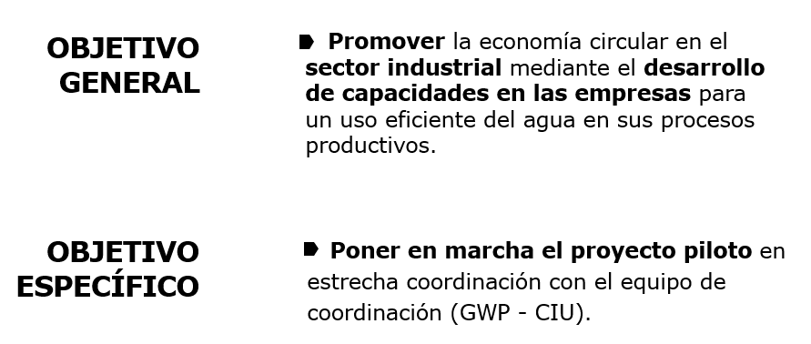
Proyectos
2. Estrategia de Vinculación con el Sector Privado de GWP Sudamérica
Proyecto piloto desarrollado en Uruguay en el marco de una alianza estratégica con la Cámara de Industrias del Uruguay y la Autoridad Nacional del Agua (Perú)
Relacionado a eficiencia en el uso del agua en las empresas: hacia buenas prácticas azules
Movilizando por un mundo con seguridad hídrica

Slide 21
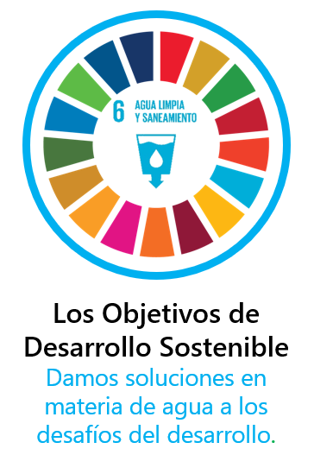
Proyectos: ODS 6
- Proyecto Piloto ODS 661 en Argentina
- Proyecto ODS 651 en la Cuenca de Santa Lucía en Uruguay
Metodología de aplicación a nivel de cuenca.
Movilizando por un mundo con seguridad hídrica

Slide 22
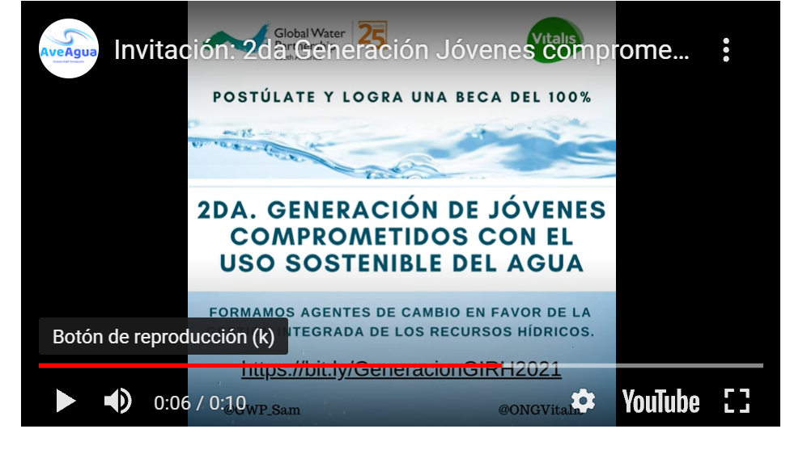
Proyecto Jóvenes como Agentes de Cambio GIRH
AVEAGUA
GWP Venezuela AVEAGUA
Curso online abierto a jóvenes de
toda la región
Movilizando por un mundo con seguridad hídrica

Slide 23
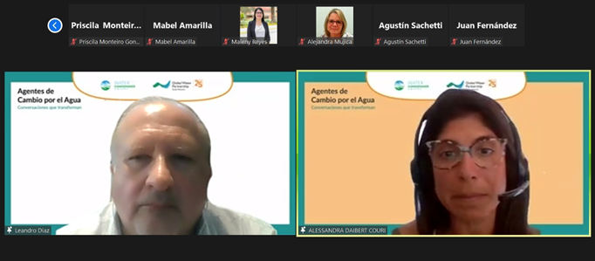
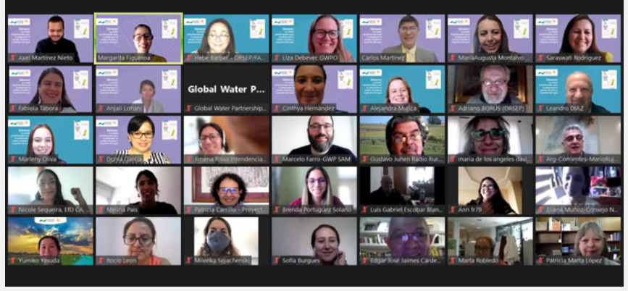
Webinarios (1)
Webinario GWP SAM y CAM Género en políticas de agua y cambio climático
Ciclo de Webinarios Proyectos ganadores GIRH 2020
Ciclo de Webinarios Agentes de Cambio por el Agua
Movilizando por un mundo con seguridad hídrica

Slide 24
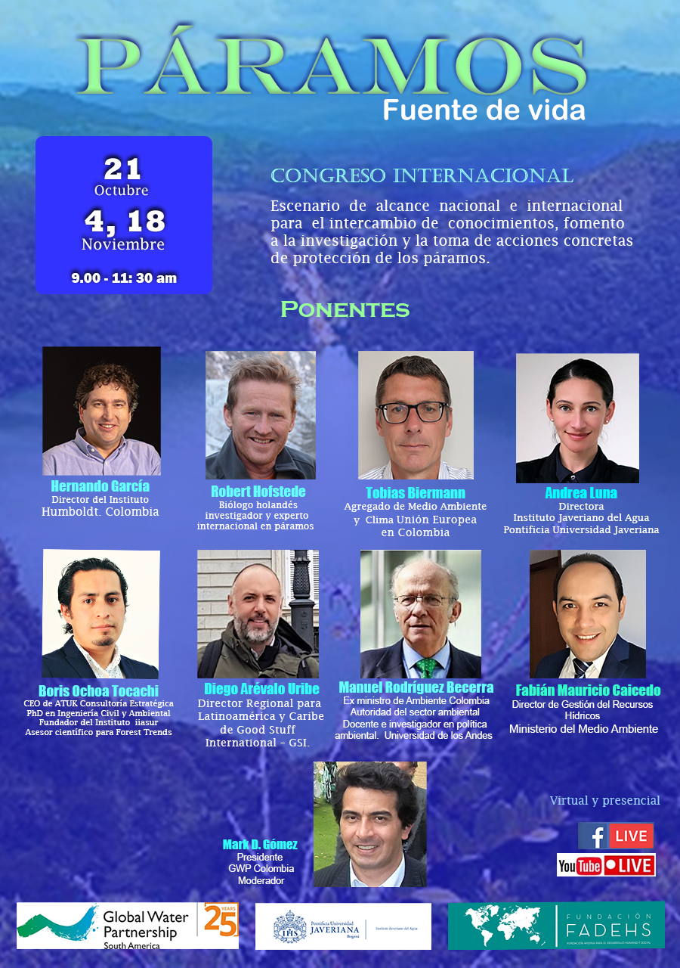
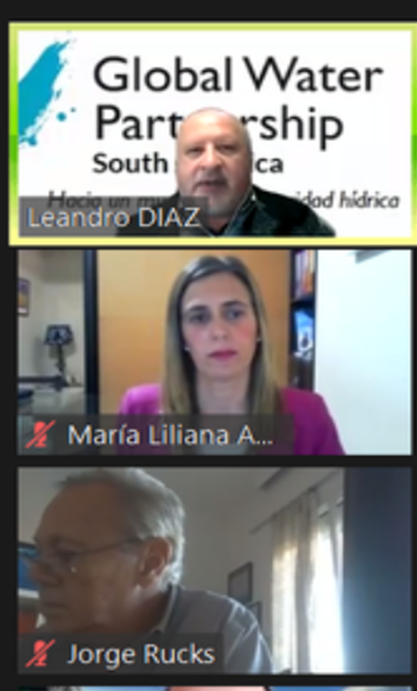
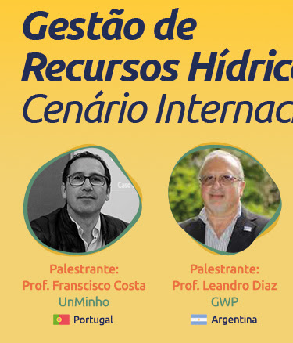
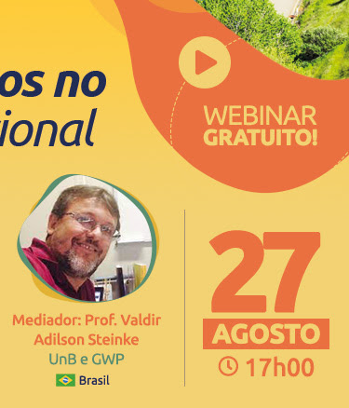
Webinarios (2)
Ciclo de Webinarios FADA (GWP Argentina) proyectos financiados 2021
Ciclo de Webinarios GWP Brasil sobre Cooperación en Aguas Transfronterizas
Congreso Internacional Páramos Fuente de Vida GWP Colombia
Webinarios Proyecto Piloto 661 en Argentina
Movilizando por un mundo con seguridad hídrica

Slide 25
Publicaciones y difusión de conocimiento
Documento “Género en el marco político y de planificación sobre cambio climático y agua en Centro y Suramérica”.
Mujica, A., Piaggio, C., Díaz, Leandro, Bussi, J., Palacios, A, y Carlos Hiroo Saito, “The Global Water Partnership-South America and the Transboundary Implementation of Integrated Water Resources Management (SDG Target 6.5), Sustainable Development Goals for Society, Vol 1, Godwell Nahmo, Muchaiteyi Togo y Kaitano Dube (eds), Springer, 2021.
Mujica, A., “Global Water Partnership y su estrategia de género”, Ateneo Ecológico del Orinoco, Vol I, No. I, febrero 2021, https://issuu.com/ateneoecologico/docs/revista_ge_n_1
Revista CONSTRUYENDO ALIANZAS Aveagua
Movilizando por un mundo con seguridad hídrica

Slide 26
OTROS
Proceso de recheck de los países fundadores de GWP SAM: Argentina y Chile
Se coordina la Task Force de GWP global: Fortalecimiento de los CWPs (A. Mujica)
3 nuevos miembros
Movilizando por un mundo con seguridad hídrica

Slide 27
Muchas gracias por su atención
Movilizando por un mundo con seguridad hídrica

